Slide 1
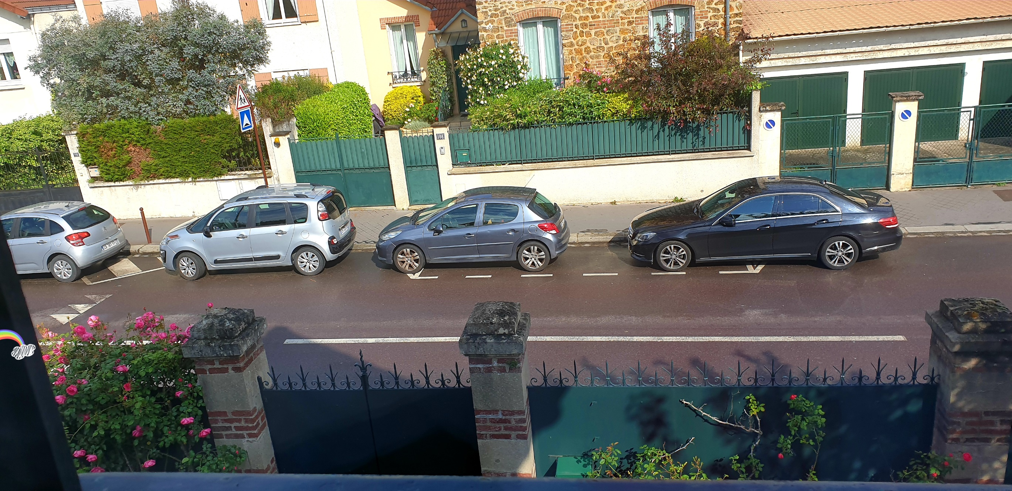
Carte postale sonore Ombline B

